Slide 1
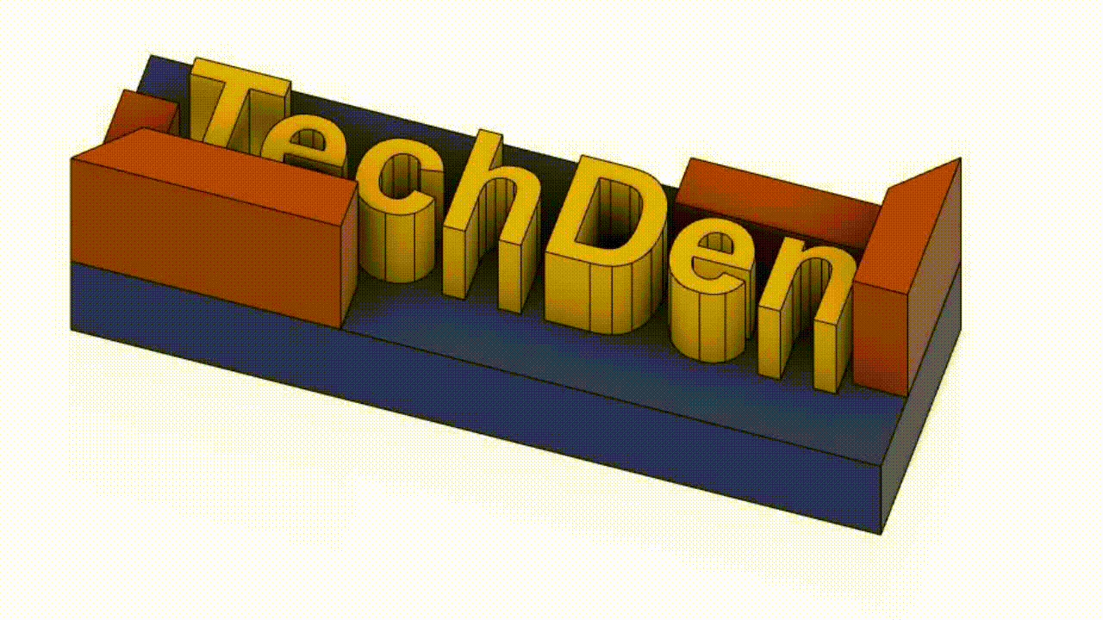
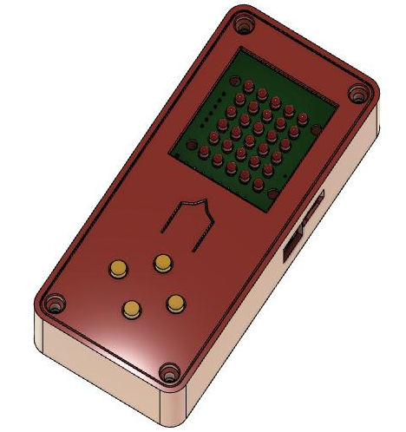
Zo maak je een eigen spelcomputer
Notes:
Hey welkom iedereen.
Leuk dat jullie er zijn.

Slide 2

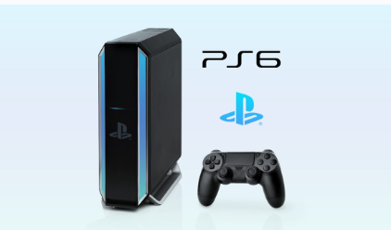
TechDen Zwolle – Disclaimer
Notes:
Als eerste wil ik graag mijn excuses aan bieden…
Ik ga je niet vertellen hoe je een playstation 6 kan maken.
Onze spelcomputer heeft niet eens een grafische kaart of controller.
Het is voor ons ook experiment om te kijken wat er bij komt kijken wat er allemaal bij komt kijken.
set 1: Z
- Zijn mensen nu teleurgesteld door de disclaimer?
Hebben mensen hier wel eens een stukje electronica gerepareerd?
Wie heeft hier zelf wel eens iets gemaakt met

Slide 3
TechDen Zwolle – Wat gaan we doen?
Onderwerpen vanavond;
Wie/wat/waarom TechDen
Wat hebben we zoal gedaan?
Ons nieuwe Spelcomputer project
Kort inkijkje in de spelcomputer hardware
Nieuwe workshop ideeën

Slide 4
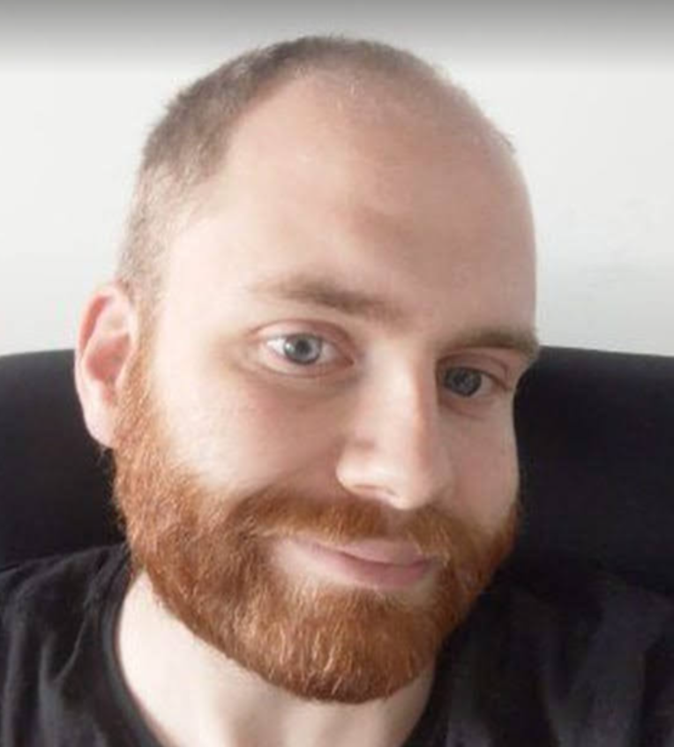

TechDen Zwolle - wie zijn wij?
Roland
Jacko
Notes:
Roland:
Ik ben 62j – woon in Zwolle - Ik werk bij TenneT als engineer.
Ik wilde destijds een eigen 3D printer kopen maar had nog wat drempelvrees.
Heb daarom in april 2019 de workshop 3D printen gedaan bij deze jongens, en ben vanaf dat moment terug blijven komen op de TechDen avonden bij Stadkamer.
Na die workshop heb ik ook direct mijn 3D printer gekocht en heb ik me 3D ontwerpen aangeleerd.
Ik vind het sowieso leuk om nieuwe dingen te leren – en deze slimme jongens van TechDen stimuleren me daar enorm in.
Mijn hobby's zijn o.a. Lego, Elektronica, 3D printing, Arduino, Raspberry Pi, IoT, ….

Slide 5
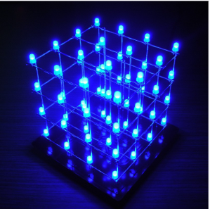
Eigen projecten - LedCube

Slide 6
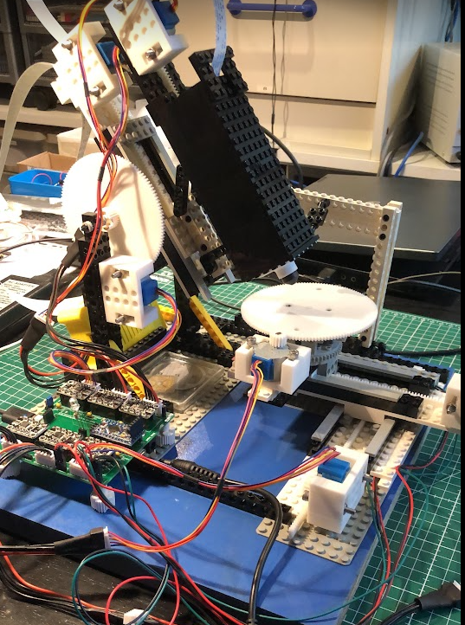
Eigen projecten – Digitale microscoop
Dit recente ontwerp combineert
veel van mijn hobby's;
Lego, elektronica, 3D printen,
Arduino, Raspberry Pi, enz.
Was goed voor héél véél uren
bouwplezier
Filmpje microscoPi @myPC
Notes:
>> Kort filmpje myPC

Slide 7
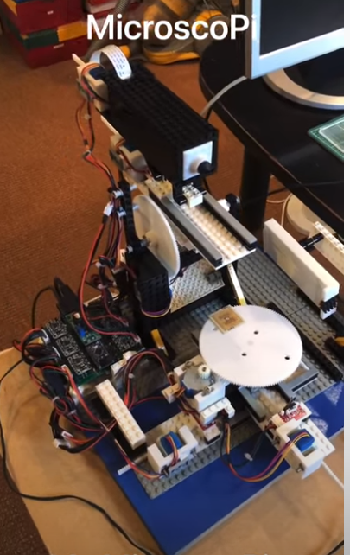
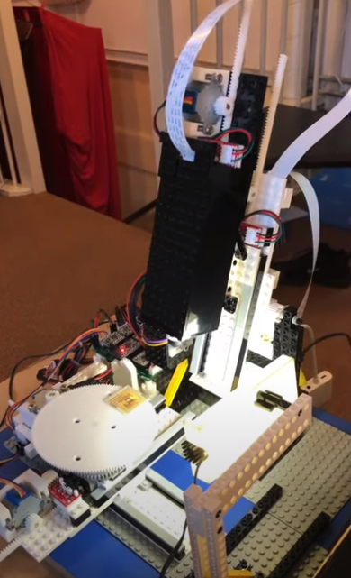
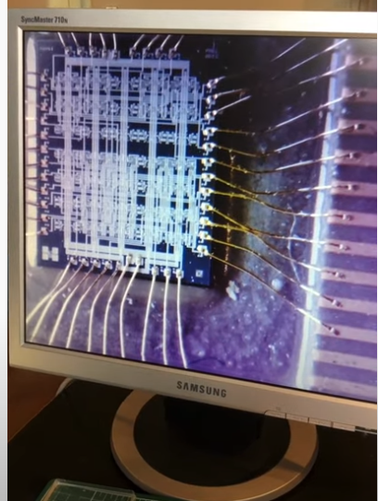
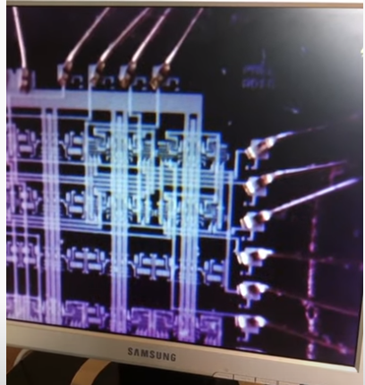
Eigen projecten - Microscope

Slide 8
TechDen Zwolle - Waarom?
Community
Maken
Spelen
Leren
Notes:
Dé plek waar we samen komen om te leren en bezig te zijn met techniek.
De focus ligt daarbij op;
3D-printen
Solderen
Arduino’s
Elektronica
en Programmeren

Slide 9
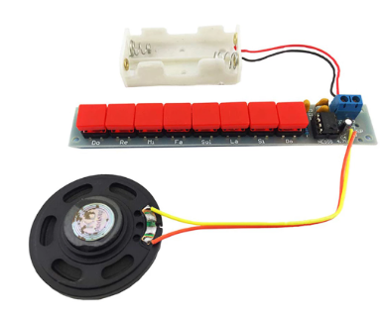
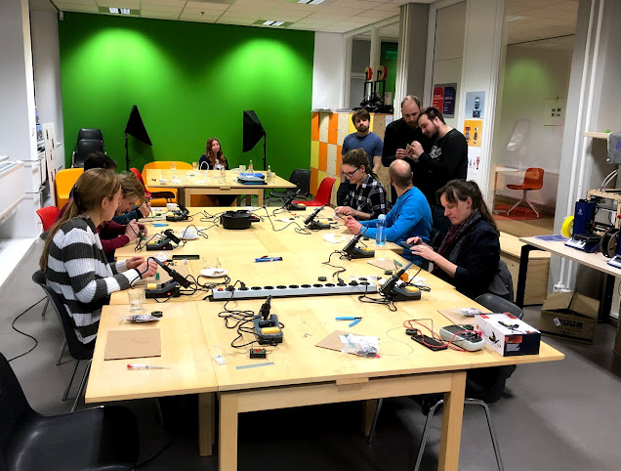
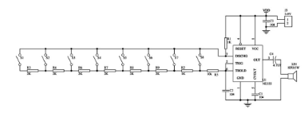
Eerdere workshops Solderen
Notes:
Je kent ons misschien van de eerdere workshops solderen?
Dit werd uitgevoerd met kitjes die online besteld werden

Slide 10

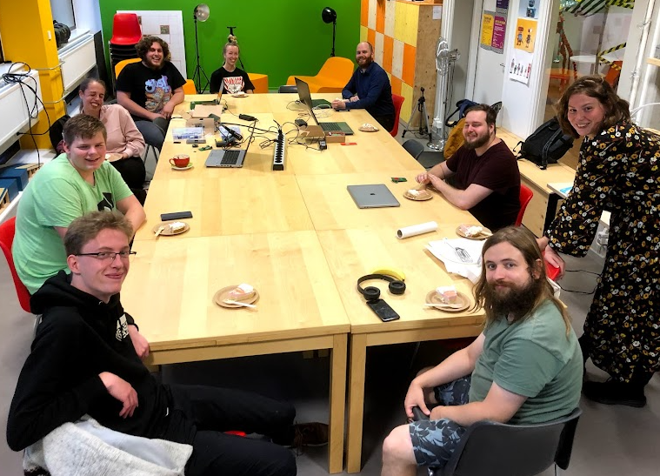
Nadenken over nieuw project
Wat als…….
…. we zelf iets ontwikkelen voor
onze workshops !!
Notes:
We vinden het echter veel leuker om zélf wat te ontwerpen en te delen met iedereen die interesse heeft.

Slide 11
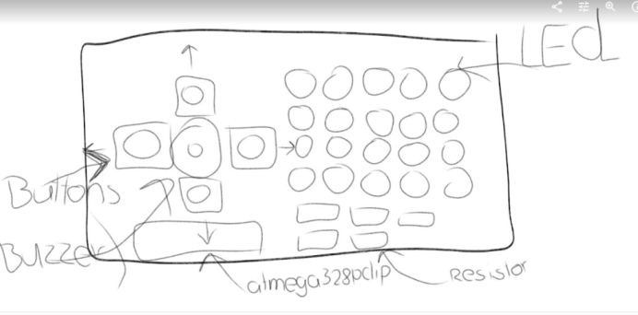

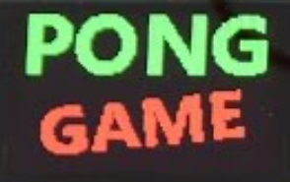
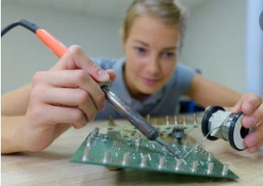
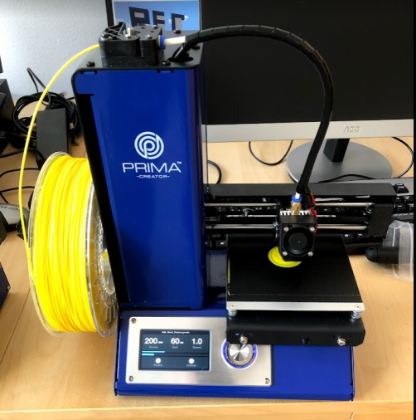
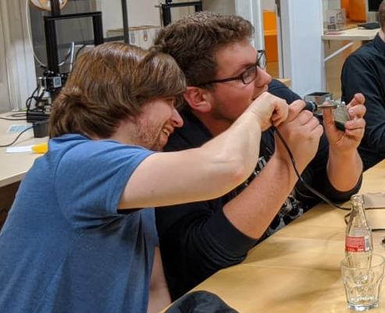
Onze projectwensen
Uitdagend & leuk ……
…… b.v. een Spelcomputer
Gebaseerd op universele hardware
Zelf de Games ontwikkelen
Leren door te doen
Centraal thema voor de nieuwe workshops
Notes:
Maar wat maak je dan?
We hebben uiteindelijk gekozen voor een eigen mini-spelcomputer
Dit is speciaal ontworpen om laagdrempelig te zijn, maar met veel potentie!
Je kunt erg geen Mario op spelen en zelfs snake is (bijna) niet mogelijk.
Kortom; we zijn creatief aardig uitgedaagd tijdens het programmeren.
Deze spelcomputer komt centraal te staan in onze toekomstige workshops

Slide 12
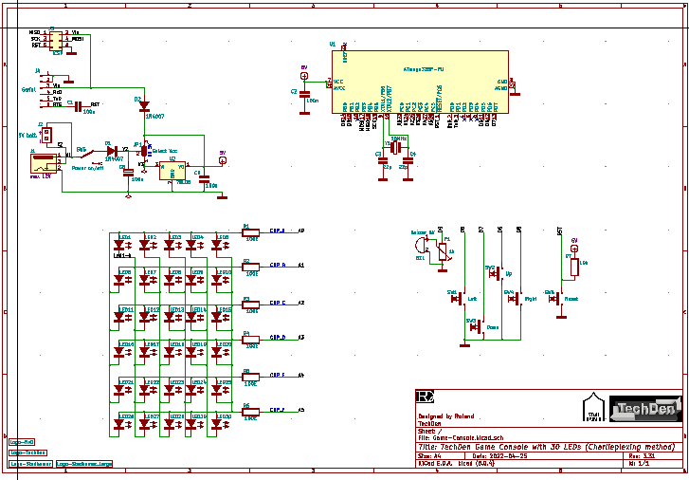

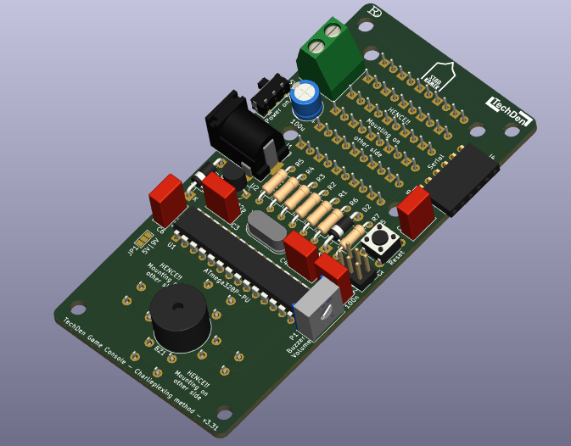
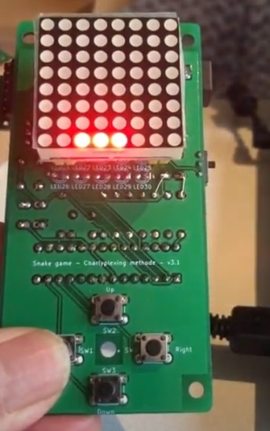
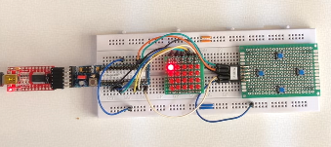
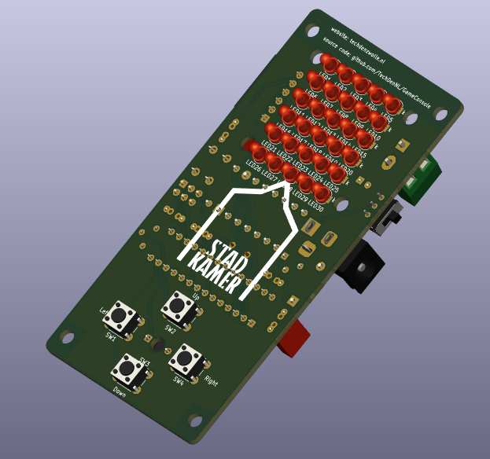
Ontwikkelstappen Spelcomputer
Notes:
Het startte met een handschetsje van Jacko
Wat we vervolgens op een prikboardje hebben getest
Er hebben meerdere versies de revue gepasseerd – die in meer of mindere mate geschikt bleken voor ons doel >> Verkeerde LEDs, te kleine componenten, soldeereilanden te dicht bij elkaar
Om uiteindelijk tot het huidige ontwerp te komen.

Slide 13
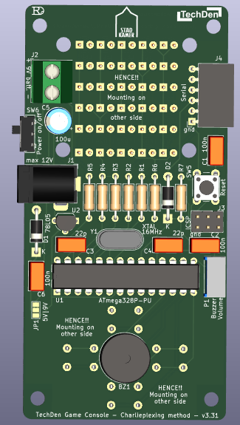
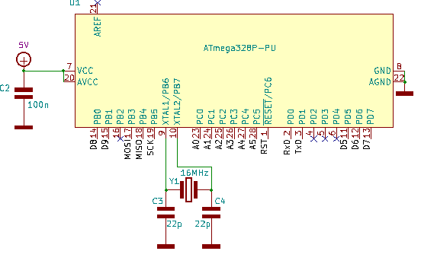
Kort inkijkje in de Spelcomputer
Bare Arduino – ATMega328 chip
Notes:
De computerchip is dezelfde als in Arduino
Kijk, dit is een Arduino Uno –> Heeft iemand hier ervaring mee?
In het kort - Wat is Arduino?
Arduino is een opensource computerplatform bedoeld om het werken met computerchips eenvoudig te maken.
Het platform is bedoeld voor IEDEREEN die geïnteresseerd is in het maken en ontwerpen van leuke toepassingen.
Op deze Arduino Uno kan bv eenvoudig een extra printje worden bevestigd om met de buitenwereld te communiceren.
De Arduino kan worden geprogrammeerd met een gratis opensource ontwikkelomgeving.
Arduino wordt over de gehele wereld gebruikt en is vaak de kern van vele projecten
Er zijn op het internet dan ook heel veel voorbeelden van toepassingen te vinden.
Er bestaan verschillende Arduino uitvoeringen – kleine, grotere – maar wat ze allemaal gemeen hebben is de computerchip; ATMEGA328
Dit is de reden dat deze chip ook in onze spelcomputer zit.
Alle eigenschappen van Arduino zitten dus ook in onze spelcomputer

Slide 14
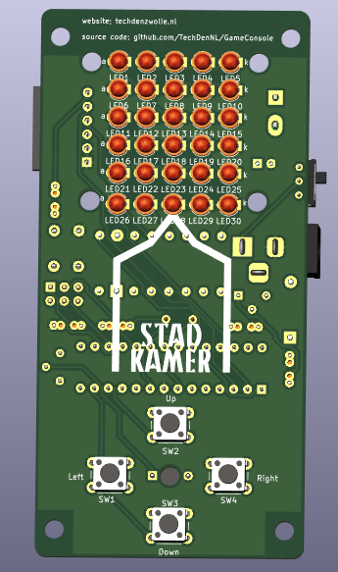
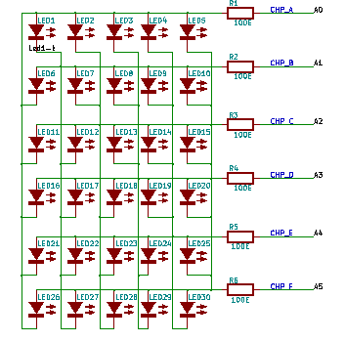
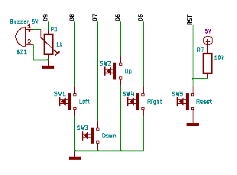
Inkijkje in de Spelcomputer
Leds & Buttons
Notes:
De Leds & Button zijn uiteraard bedoeld om met de buitenwereld te communiceren.
Wij hebben ze aan de bovenkant gemonteerd om de spelcomputer ook in een kastje te kunnen monteren
Er wordt voor de aansturing van de LEDs een speciale techniek gebruikt waarmee het mogelijk is om met slecht 6 I/O pinnen toch 30 LEDs aan te sturen.
Deze methode heet CharliePlexing, genoemd naar Charles (Charlie) M. Allen, een engineer bij chipfabrikant Maxim die de methode in 2001 ontwikkeld heeft

Slide 15
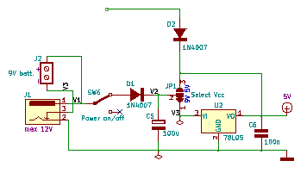
Inkijkje in de Spelcomputer
Batterij voeding
Notes:
De spelcomputer kan met een 9V batterijtje gevoed worden

Slide 16
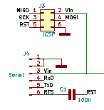
Inkijkje in de Spelcomputer
Programmeer interfaces
Notes:
Tot slot heeft de spelcomputer een programmeer-connector om er een spelprogramma op te kunnen zetten

Slide 17
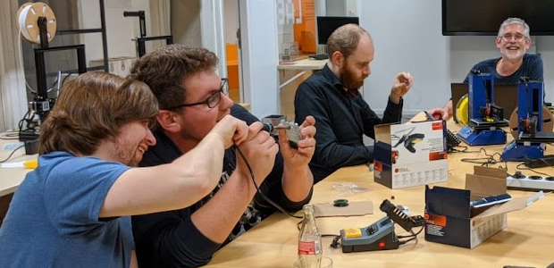
Nieuwe workshop ideeën
Soldeer je eigen printje
Notes:
Elevator pitch Solderen
==============
>>>>
set2:
- Zie je wat er verkeerd gaat op de foto?
Heeft iemand wel eens gesoldeerd?
Heb je hier brandwonden van gekregen? (goed zo!)

Slide 18
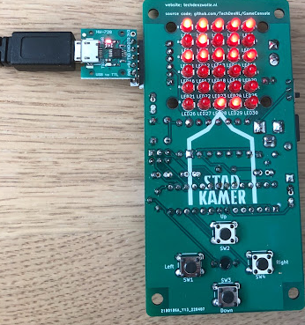
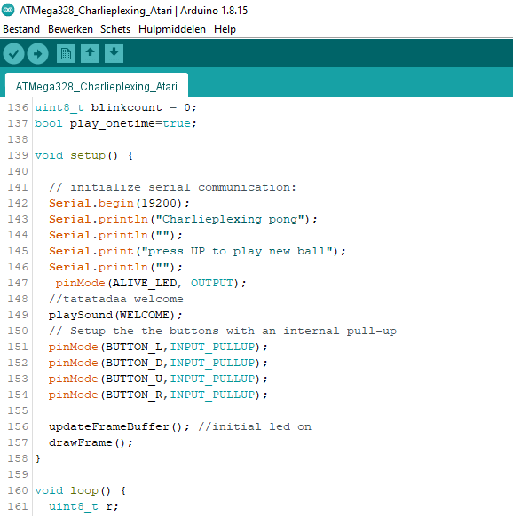
Nieuwe workshop ideeën
Programmeer je eigen toepassing
Notes:
Elevator pitch Programmeren
==================

Slide 19
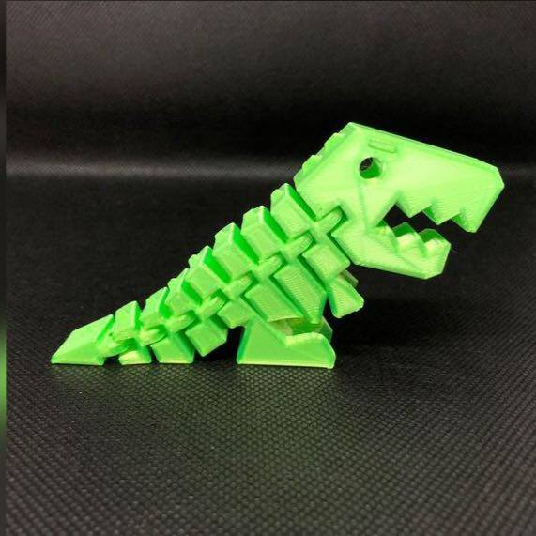
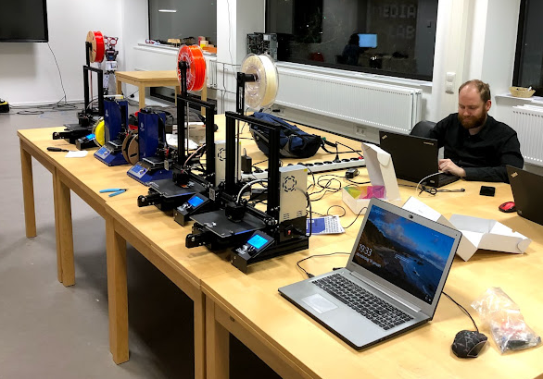
Nieuwe workshop ideeën
3D Printen
Notes:
Elevator pitch 3D Printen
===============
Destijds had je de sciencefiction serie Startrek op TV.
Eén van de dingen die ze daar hadden was een z.g. replicator, dat was een machine die dingen kon creëren.
Zo zie ik een 3D printer ook; deze kan de meest uiteenlopende dingen printen zonder dat je ze hoeft te kopen, bestellen of op voorraad te houden.
Sterker nog; je kan unieke dingen maken die niet eens te koop zijn!
>>>>>>

Slide 20
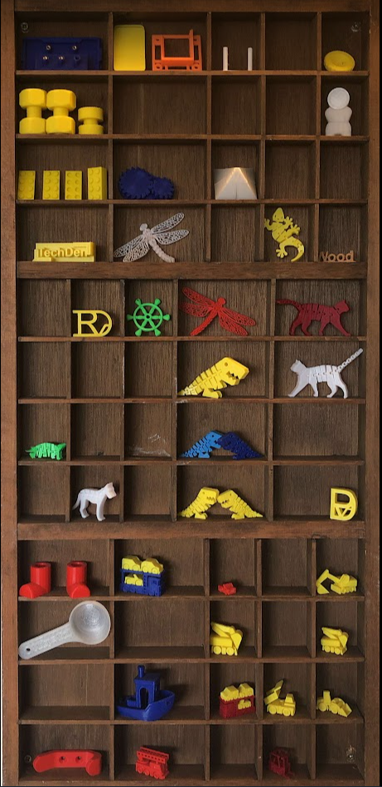
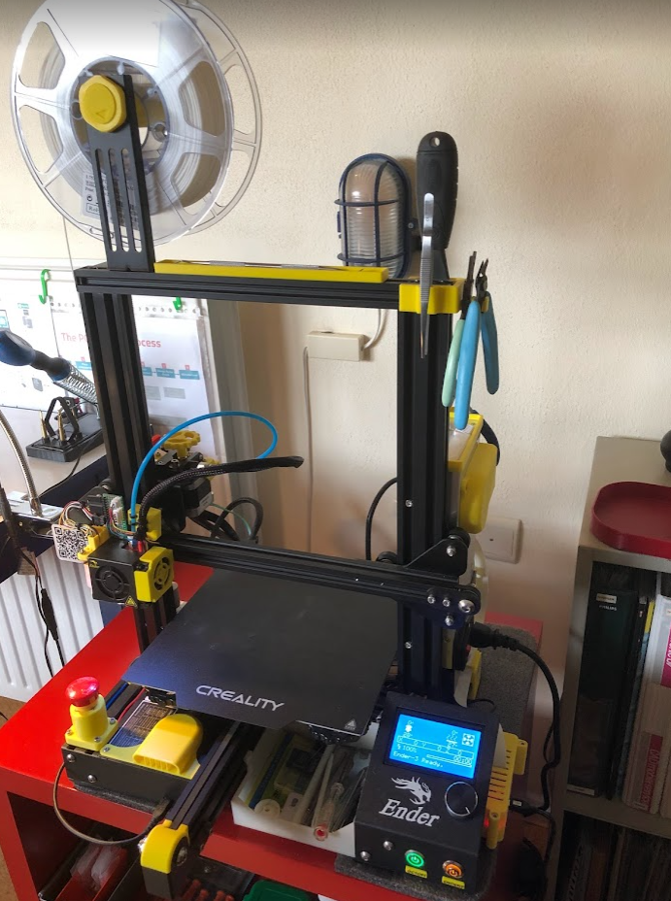
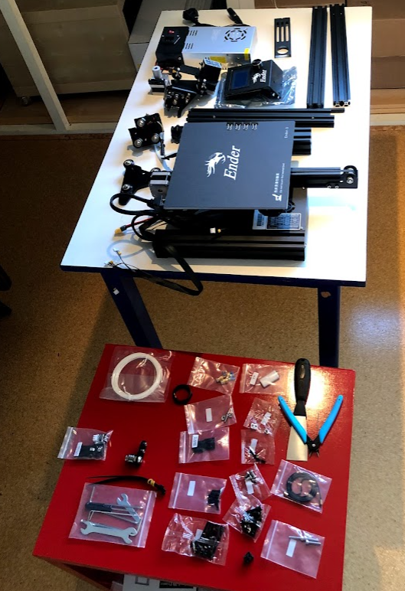
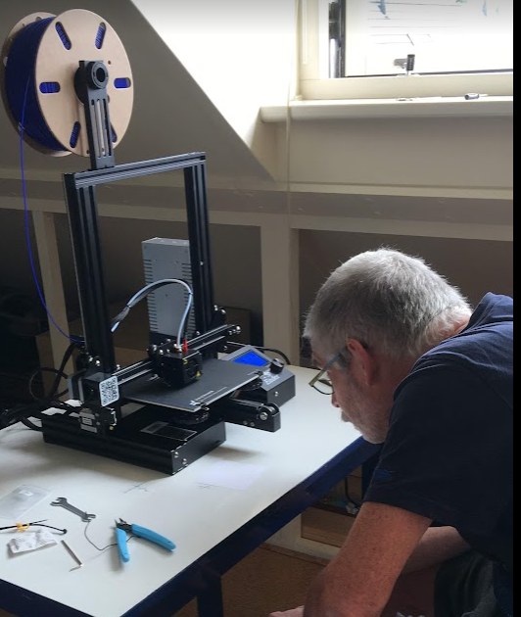
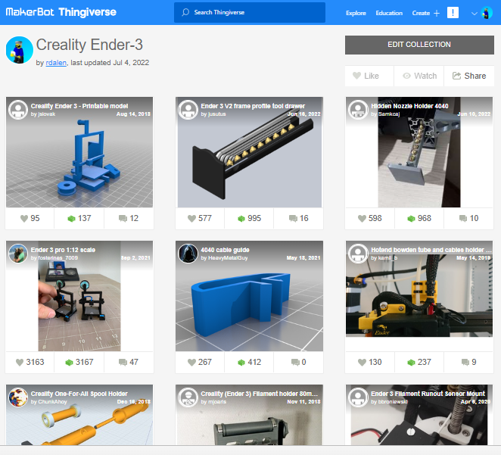
Nieuwe workshop ideeën
3D Printen
Notes:
>>>>>>
Zoals ik al eerder zei heb ik in 2019 een eigen 3D printer gekocht - en was ook meteen verkocht en eraan verknocht – fascinerend om zo’n printertje bezig te zien!!
Je ziet hier dat mijn printer zelf ook een dankbaar projectonderwerp is – alles wat geel is zijn mijn toevoegingen
Op het internet zijn sites waar talloze 3D ontwerpen worden gedeeld zodat je meteen aan de slag kunt met het ontwerp van een ander.
set3:
Wie heeft nog nooit iets vast gehouden wat ge3dprint is?
Wie lijkt het leuk om te leren 3d printen (open avond/ workshop)?

Slide 21
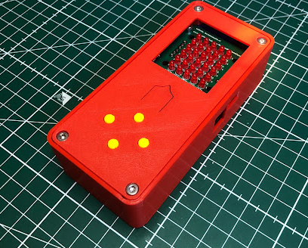
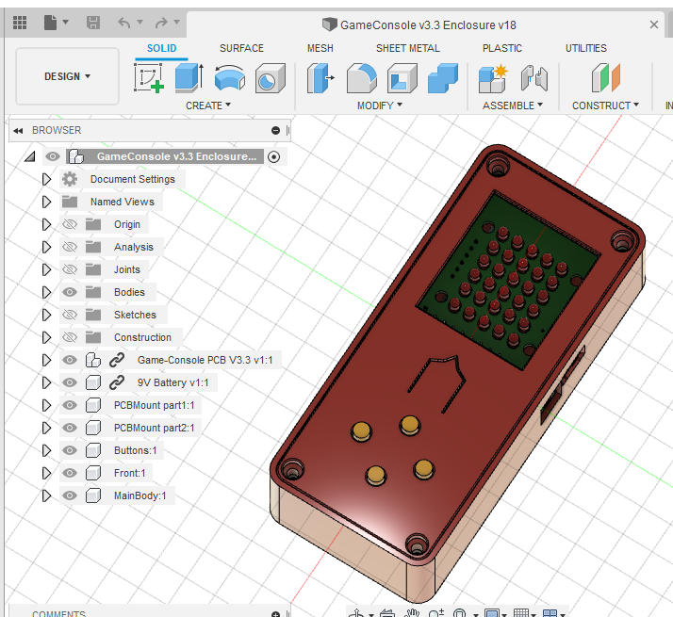
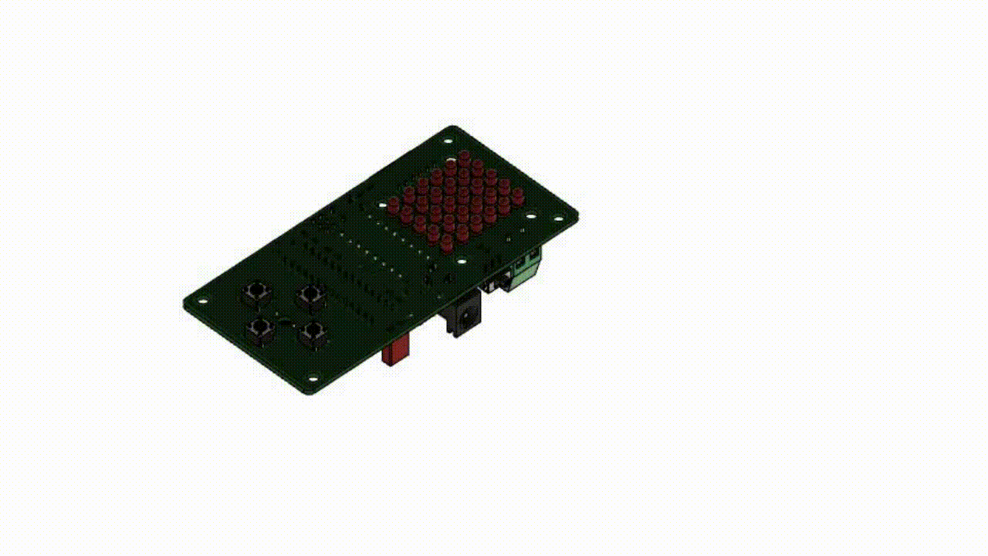
Nieuwe workshop ideeën
Maak je eigen 3D Ontwerp
Notes:
Elevator pitch 3D Ontwerpen
=================
Maar misschien vind je nóg leuker om zelf dingen te ontwerpen!
Mijn magisch moment is altijd de overgang van je eigen ontwerp ….
… naar het fysieke ding die je in je handen kan houden.
>>>>>>

Slide 22
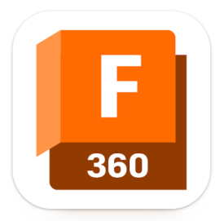
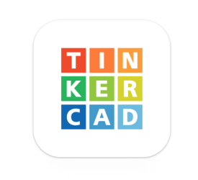
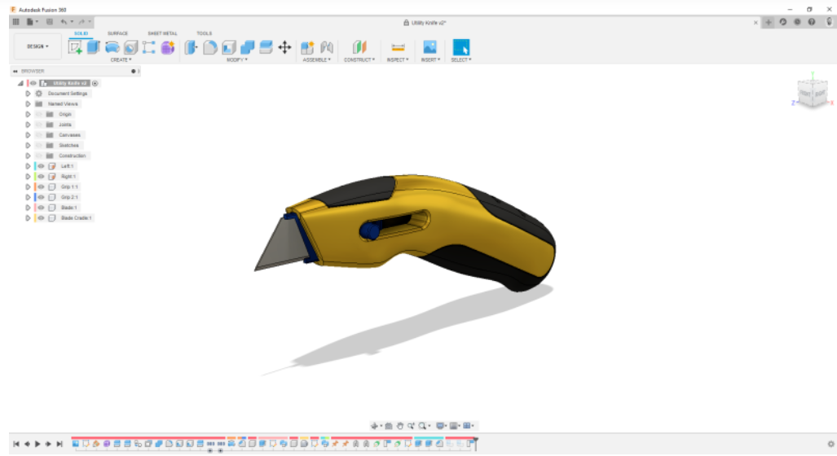
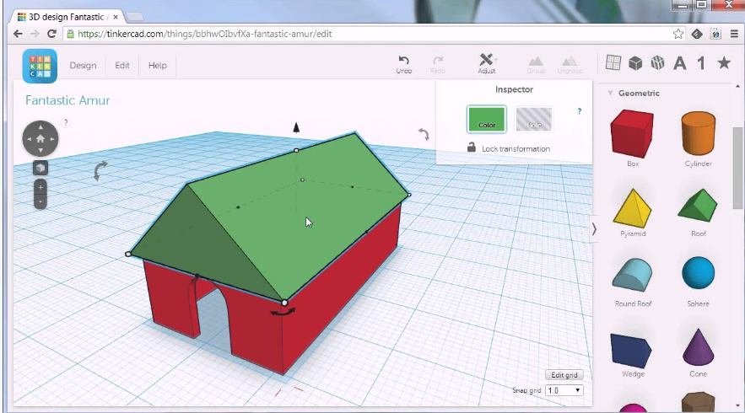
Nieuwe workshop ideeën
Maak je eigen 3D Ontwerp
Notes:
>>>>>>
Ik ben drie jaar geleden begonnen met het simpele 3D ontwerp programma TinkerCad – daarmee kan je echt direct aan de slag.
Al vrij snel daarna heb ik de stap gewaagd naar het gave – en nog steeds gratis – 3D ontwerpprogramma Fusion360.
De sky is the limit met Fusion360 - maar heeft een vrij steile leercurve.
Al zijn er wel talloze tutorials op YouTube te vinden.
>> Zijn er hier mensen die interesse hebben in een workshop 3D Ontwerpen?

Slide 23

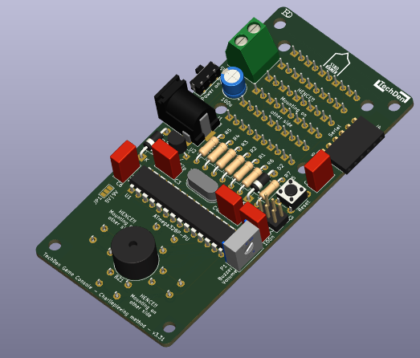
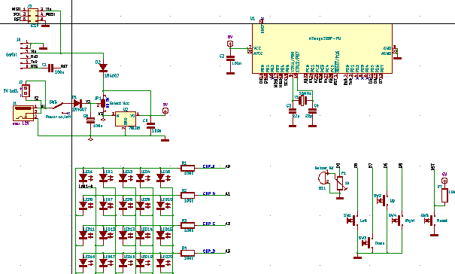

Nieuwe workshop ideeën
Ontwerp je eigen elektronica schakeling
Notes:
Elevator pitch elektronica Ontwerpen
======================
Uit eigen ervaring kan ik je vertellen dat het erg leuk is om zelf een elektronica schakeling te ontwerpen en bouwen.
Wijzelf gebruiken het schema- & print-ontwerp programma KiCad
In deze workshop ga je ontdekken hoe je een simpele schakeling kunt ontwerpen, bouwen, prototypen en verbeteren.
>> Zijn er hier mensen die interesse hebben in een workshop Elektronica Ontwerpen?

Slide 24
Nu gepland; Workshops Solderen
Workshop 1 – Solderen | Ma 31 Oktober 2022
Workshop 2 – Solderen | Do 24 November 2022
Workshop 3 – Solderen | Do 26 Januari 2023

Slide 25
TechDen Zwolle
Je kan je nu al inschrijven voor de workshop Solderen
Elke avond dat we open zijn; open inloop.
Gasten zijn dan altijd welkom
Schrijf je in
Kom Langs
Neem anderen mee
Notes:
set4:
Wie lijkt het leuk om mee te doen met de soldeer workshop?
Wie lijkt het leuk om eens met een open avond langs te komen?

Slide 26

TechDen Zwolle

